Slide 1
JAVA语言程序设计

Slide 2
第6章 抽象类、接口与嵌套类
6.1 抽象类
6.2 接口
6.3 抽象类与接口的比较
6.4 案例实践6：适配器模式
6.5 嵌套类
6.6 函数式接口与Lambda表达式

Slide 3
6.1 抽象类
抽象方法
  回到上一章中的例5.17，思考：
  1. 从软件设计人员的角度来看，作为正方形、三角形和圆形等具体形状类的共同父类，形状类（即Shape类）表示的是一种抽象的概念，即不应该允许下层的代码编写人员创建出Shape类的具体实例——常规的类显然不能满足此要求。
  2. Shape类的draw方法描述了形状的绘制行为，但由于此时不知道具体的形状是什么，因此无法指定绘制的细节，也就是说，draw方法的方法体实际上没有任何意义。
  3. 任何具体的形状类总是知道如何绘制自身，即应该强制Shape类的每个子类都要重写父类的draw方法，例5.17的设计显然不能满足此要求——Shape类的3个子类（包括以后新增的子类）完全可以不重写其draw方法而没有语法错误。

Slide 4
6.1 抽象类
抽象方法
  解决办法：通过abstract关键字将draw方法修饰为抽象的，此时的方法称为抽象方法。
  1. 抽象方法是对方法的基本说明，不带方法体，类似于C的函数原型声明。
  2. 即使方法形参表所在圆括号后的一对花括号内没有任何代码，此时的方法也是带方法体的普通方法。也就是说，抽象方法连一对花括号都不带，而直接以分号结尾。
  3. 可选的访问权限修饰符不能是private，因为抽象方法要被子类重写。
  4. abstract不能与final或static关键字一起修饰方法。
  5. 构造方法不能是抽象的。

Slide 5
6.1 抽象类
抽象类
  若类含有抽象方法，则类必须以abstract关键字声明为抽象类。
  1. 抽象类可以含零至多个普通方法，也可以含零至多个抽象方法。
  2. 不论抽象类是否含抽象方法，其都不允许实例化，即不能创建抽象类的对象，因为其描述的是抽象概念。
  3. 抽象类可以含构造方法，以在创建子类对象时由虚拟机调用，不能通过代码调用抽象类的构造方法。
  4. 抽象类不能以final关键字修饰，因为抽象类通常需要被子类继承。
  5. 若父类是抽象类，且子类不想成为抽象类，则子类必须将父类中的所有抽象方法重写为带方法体的普通方法，否则子类仍必须是抽象类。

Slide 6
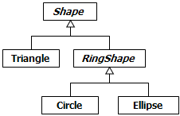
6.1 抽象类
抽象类
  【例6.1】编程实现如图所示的继承关系。

Slide 7
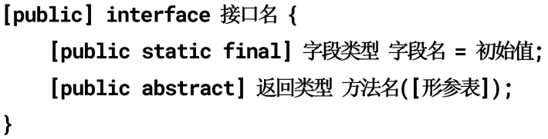
6.2 接口
声明接口
  接口是对抽象类的进一步延伸，提供了更高级别的抽象。
  1. 接口只能包含公共抽象方法，因此可省略方法声明中的public和abstract。
  2. 与类一样，接口也可以包含字段，但它们只能是公共静态常量，因此可以省略字段声明中的public、static和final关键字 。
  3. 可将接口理解成以interface关键字修饰的特殊类，其也可作为引用类型。
  4. 与抽象类一样，不允许实例化接口，即不能创建接口对象。

Slide 8
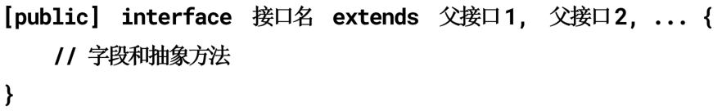
6.2 接口
【例7.2】
继承接口
  与类的继承类似，接口之间也可以继承。
  1. 接口只能继承接口，而不能继承类。
  2. 与类的继承类似，接口的继承也表达了“is-a”的逻辑。
  3. 与类只能继承一个父类不同，接口可以继承多个父接口，彼此以逗号隔开（各父接口的顺序可任意），表达的逻辑是子接口既是一种父接口1，也是一种父接口2，… 。
  4. 若子接口继承的多个父接口定义了同名的字段，则在子接口中必须通过“父接口名.字段名”的方式显式指定访问的是哪个父接口的字段，否则会出现语法错误。

Slide 9
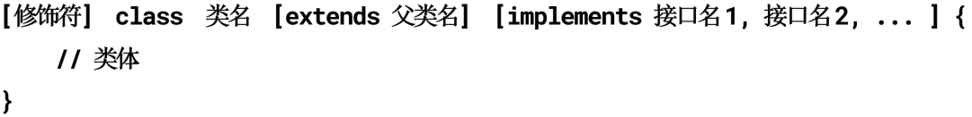
6.2 接口
实现接口
  Java通过接口变相实现多重继承。为了区别于类继承类、接口继承接口，Java将类“继承”接口描述为类“实现（implements）”接口。
  1. 类可以实现零至多个接口，接口名彼此间以逗号隔开，且顺序无关。
  2. 若类A实现了接口B，则称A为B的实现类。一个接口可以有多个实现类。
  3. 类必须重写其实现的所有接口的所有抽象方法，否则要声明为抽象类。
  4. UML中以图6-2的形式表示接口以及实现接口。
  5. 与继承类有所不同，实现接口真正表示的是“like-a”的逻辑（见6.3.2）。

Slide 10

6.2 接口
实现接口
  【例6.3】编程实现如图所示的“粉笔既是教学用具，又能画画”的逻辑。

Slide 11
6.2 接口
实现接口
  面向对象思想的核心就是对现实世界的模拟和抽象，从面向对象的角度看，接口实际上是其实现类所必须拥有的一组行为的集合，其体现了“如果你是…，则必须能…”的思想。
  一个接口可以有多个不同的实现类，接口充当了这些实现类的公共协议或契约 。接口清晰分离了软件系统的功能说明（即接口）和功能实现细节（即实现类），降低了二者的耦合程度——当功能的实现细节发生变化时，只要接口不变，则调用该接口的代码也不需要做任何修改，使得软件系统符合OCP原则，从而提升了系统的可扩展性。
  【例6.4】编写程序演示“持有C驾照的驾驶员能驾驶任何小轿车”。

Slide 12
6.2 接口
含默认方法的接口
  请自行补全。

Slide 13
6.3 抽象类与接口的比较
  抽象类与接口是Java提供的对现实世界中的实体进行抽象的两种机制，二者具有很大的相似性，同时也具有明显的区别。
  在软件系统的分析和设计阶段，到底是选择抽象类还是接口，则体现了设计是否忠实反映了对问题域中概念本质的理解。
  并非所有的类都是用来描述对象的，若类不能包含足够的信息用以描述具体的对象，则这样的类就应该被设计为抽象类或接口。
  抽象类和接口的本质是用来表征对问题域进行分析和设计所得出的抽象概念，这些抽象概念各自描述了一系列看上去不同、但本质相同的具体概念的抽象。

Slide 14
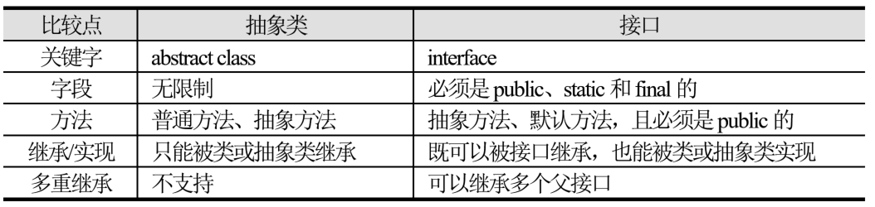
6.3 抽象类与接口的比较
  从语法层面
  抽象类与接口是Java提供的对现实世界中的实体进行抽象的两种机制，二者具有很大的相似性，同时也具有明显的区别。

Slide 15
6.3 抽象类与接口的比较
  从设计层面
  从语法层面比较抽象类和接口是一种低层次、非本质的比较，从设计层面着眼，才能更加深刻地理解二者的本质区别。
  若类A实现接口B，并不表示“A is-a B”的逻辑，而仅仅表示A实现了B定义的契约（或A支持B定义的行为），从这一点看，实现接口所表示的逻辑可以称为“like-a”。
  【门、报警器、能报警的门】
  【ISP】

Slide 16
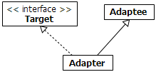
6.4 案例实践6：适配器模式
【案例实践6】
  适配器模式用于将类的现有接口转换成客户所期望的接口，使得原本因接口不兼容而不能一起工作的那些类可以一起工作。
  适配器模式的实现方式有2种——类适配器模式和对象适配器模式，其中前者使用较多。
  1. 接口Target包含了客户类 (如手机) 期望调用的方法——如充电。
  2. 类Adaptee是需要被适配的现有类——如插座。
  3. 类Adapter继承Adapter并实现Target——如电源适配器。

Slide 17
6.4 案例实践6：适配器模式
【案例实践6】
  类适配器模式还有另一种特殊形式——缺省适配器模式，其核心思想是为某个接口提供缺省的实现类（重写接口各方法时，方法体均留空，该类通常被设计为抽象类）。
  子类可以继承该缺省实现类，并只重写缺省实现类中那些感兴趣的方法（而不用像直接实现接口那样，必须重写接口中所有的方法）。
  在Java的GUI事件处理模型中（见第8章），大量运用了缺省适配器模式。

Slide 18
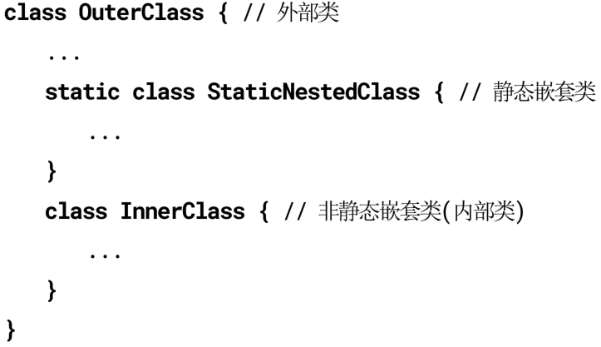
6.5 嵌套类
  Java中各个类的定义通常是平行的，但某些情况下，类可以定义在另一个类中，前者称为嵌套类（Nested Class），后者称为外部类（Outer Class）。
  从类是否以static关键字修饰的角度看，可以将嵌套类分为静态嵌套类和非静态嵌套类，其中非静态嵌套类又称为内部类（Inner Class）。

Slide 19
6.5 嵌套类
  1. 可以将嵌套类当做其外部类的成员。
  2. 与外部类不同的是，嵌套类可以使用4种访问权限修饰符中的任何一种。
  3. 编译时只需要编译外部类，但会为每个嵌套类都生成一个class文件，文件名形如“外部类名$嵌套类名”，如编译上述代码将生成3个class文件——OuterClass.class、OuterClass$StaticNestedClass.class和OuterClass$InnerClass.class。若嵌套类内又定义了类，则继续以$分隔。

Slide 20
6.5 嵌套类
静态嵌套类
  静态嵌套类是与其外部类（而非外部类的对象）相关联的，在静态嵌套类的内部不能直接访问其外部类的非静态成员——这些成员必须通过外部类的对象被访问。
  静态嵌套类访问其所在外部类（或其它类）的非静态成员的方式与顶层类是一致的。换句话说，可以将静态嵌套类看成是逻辑上的顶层类，只因出于某种类结构的封装需要，而将其嵌套在了另一个顶层类之中。
  静态嵌套类通常较少使用。

Slide 21
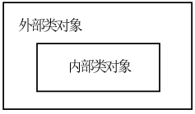
6.5 嵌套类
内部类
  与静态嵌套类不同，内部类 (即非静态嵌套类) 是与其所属外部类的对象相关联的，换句话说，内部类的对象仅存在于其外部类的对象之中。因此，必须先有外部类的对象，才能创建内部类对象。
  若要在外部类之外 (即另一个类中) 创建内部类对象，则要采用如下的特殊语法 (注意new关键字的位置)。
  【例6.7】

Slide 22
6.5 嵌套类
  与静态嵌套类不同，内部类不仅可以定义在外部类的类体中 (方法体外)，也能定义在方法体中，具体有两种形式——局部内部类和匿名内部类。
局部内部类
  局部内部类 (Local Inner Class) 定义在方法体中，故其可见性较6.5.2节的常规内部类更小——局部内部类仅在其所在的方法内部可见，而在其他位置不可见。
  【例6.8】
  在局部内部类中可以访问 (如第14行) 但不能修改 (如第15行) 其所在方法声明的局部变量 (如第7行)，编译器规定——这些局部变量对于局部内部类来说是final的，尽管前者在声明时未加final关键字。

Slide 23

6.5 嵌套类
匿名内部类
  匿名内部类 (Anonymous Inner Class) 是指没有名称的内部类。若程序只需要创建类的一个对象，且该类需要继承父类 (或实现接口) 时，可以考虑使用匿名内部类。定义匿名内部类时，其类体作为new语句的一部分。
  以上语法其实是创建了一个匿名内部类的对象，该匿名内部类继承了指定的父类或实现了指定接口。因匿名内部类没有类名，也就不存在构造方法，故要显式调用父类的某个构造方法 (通常为无参构造方法)。从这个角度看，可以将匿名内部类理解为同时定义和调用构造方法以创建对象的语法结构。
  【例6.9】

Slide 24
6.6 函数式接口与Lambda表达式
Lambda表达式目前在企业中使用较多，请自行补全

Slide 25
作业和实验
作业
  习题6
  简答题：1、2、3、5、7、8、10、11
  阅读程序题：全部
实验
  实验6： 抽象类、接口与嵌套类

